Slide 1
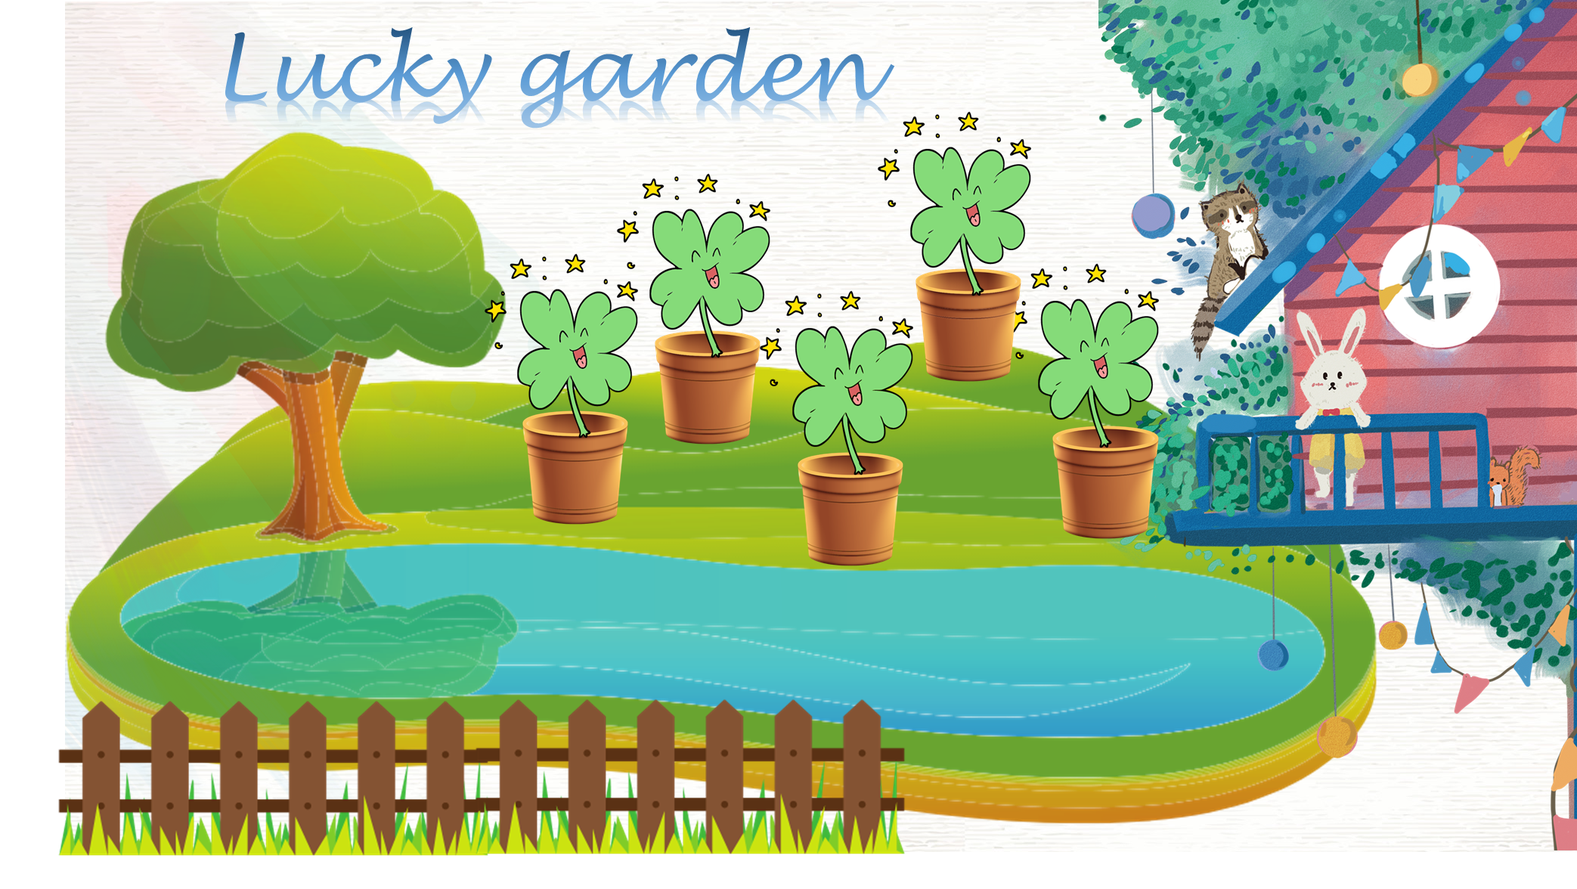
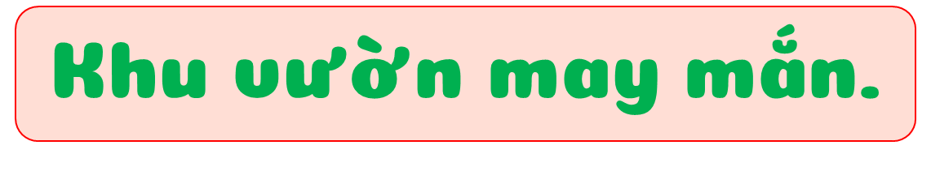

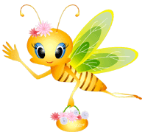


Slide 2
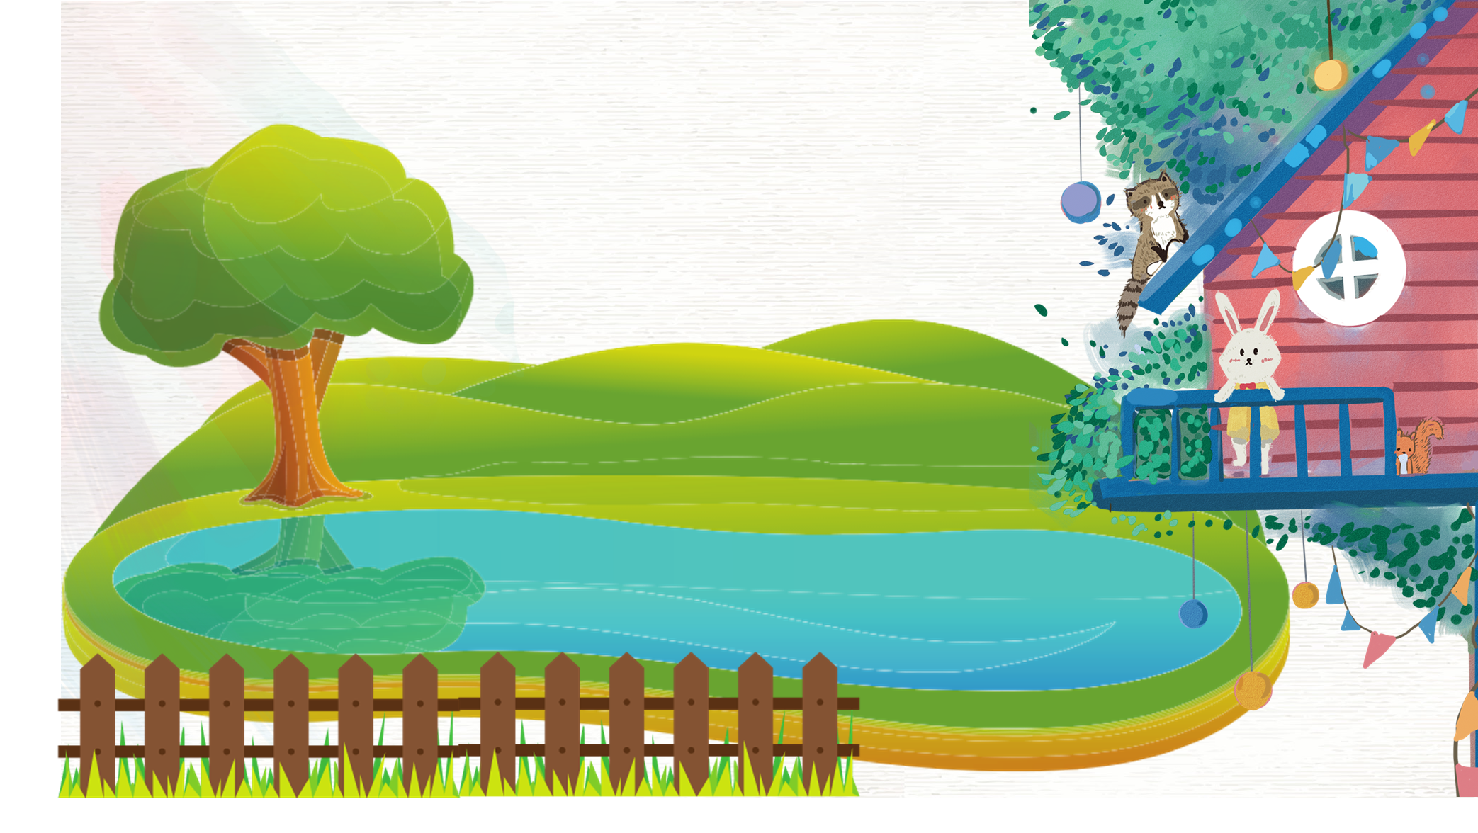
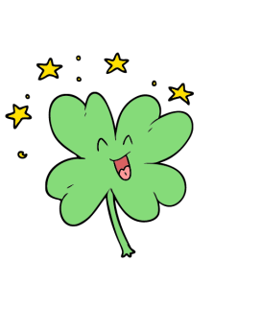



Slide 3
Câu 1: Cây gì thẳng tắp trước nhà
Trái ngon dành tặng riêng bà, bà ơi?
Đáp án: Cây cau

Slide 4
Câu 2: Thân nhiều gai nhọn
Hoa trắng ngát thơm
Cành trĩu quả tròn
Mang đầy múi ngọt
Đáp án: Cây bưởi

Slide 5
Câu 3:
Giêng hai thắp lửa đỏ trời
Rủ chim ríu rít muôn nơi bay về
Để rồi thầm lặng sang hè
Thả bông nõn khắp đồng quê phố phường
Là cây gì?
Đáp án: Cây gạo

Slide 6
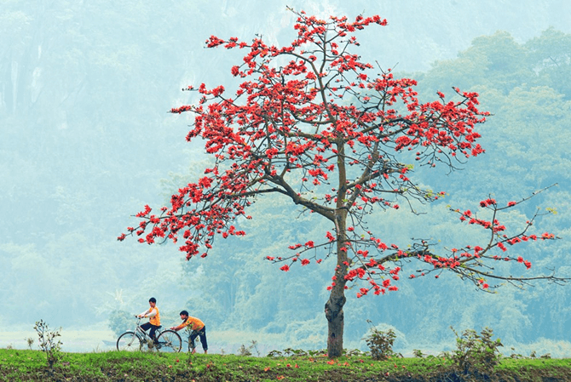


Tiếng việt

Slide 7
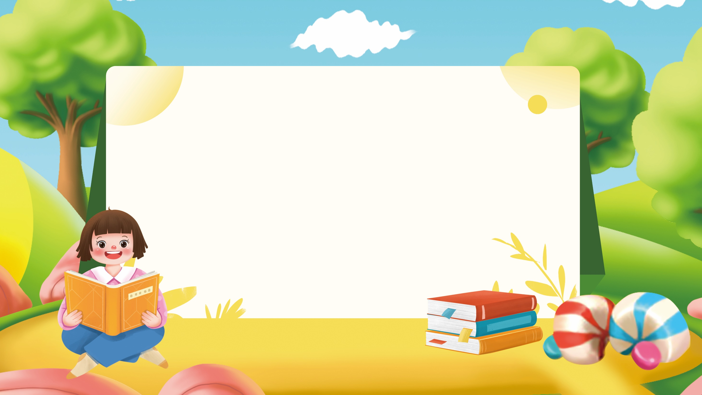

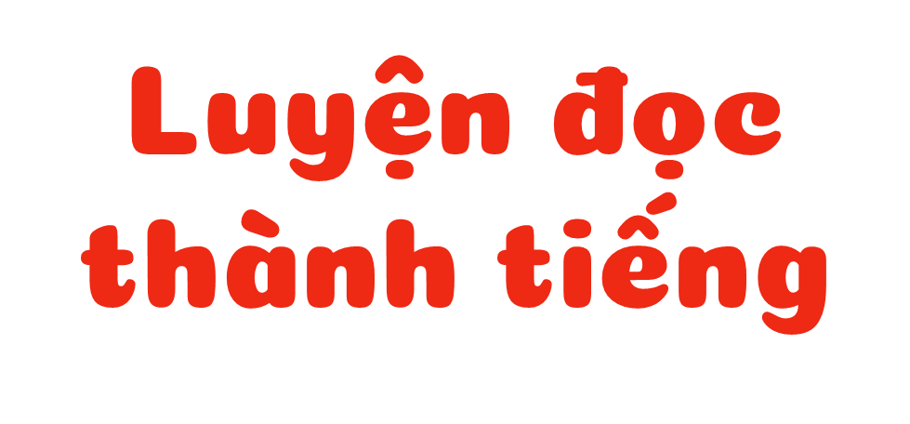
01

Slide 8





Mắt dõi
Tay dò
Tai nghe

Slide 9
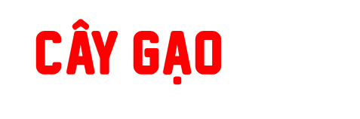
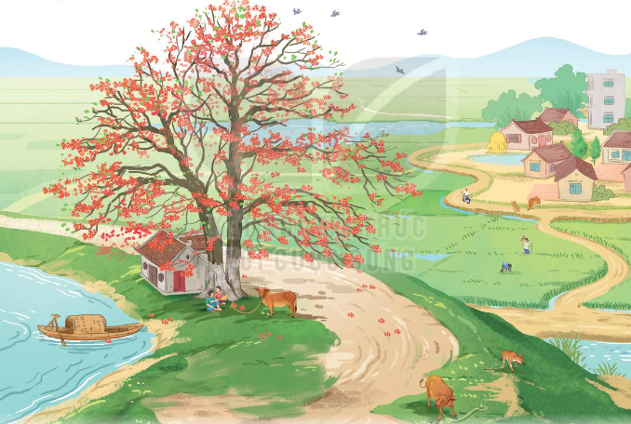
Mùa xuân, cây gạo gọi đến bao nhiêu là chim ríu rít. Từ xa nhìn lại, cây gạo sừng sững như một tháp đèn khổng lồ. Hàng ngàn bông hoa là hàng ngàn ngọn lửa hồng tươi. Hàng ngàn búp nõn là hàng ngàn ánh nến trong xanh. Tất cả đều lóng lánh, lung linh trong nắng. Chào mào, sáo sậu, sáo đen,… đàn đàn lũ lũ bay đi bay về, lượn lên lượn xuống. Chúng nó gọi nhau, trò chuyện, trêu ghẹo và tranh cãi nhau, ồn mà vui không thể tưởng được. Ngày hội mùa xuân đấy!
Cây gạo già mỗi năm lại trở lại tuổi xuân, cành nặng trĩu những hoa đỏ mọng và đầy tiếng chim hót.
Hết mùa hoa, chim chóc cũng vãn. Cây gạo chấm dứt những ngày tưng bừng, ồn ã, lại trở về với dáng vẻ xanh mát, trầm tư. Cây đứng im, cao lớn, hiền lành, làm tiêu cho những con đò cập bến và cho những đứa con về thăm quê mẹ.
(Theo Vũ Tú Nam

Slide 10


LUYỆN ĐỌC TỪ KHÓ
sừng sững
lũ lũ
búp nõn
trêu gẹo
sáo sậu

Slide 11

Chào mào,/ sáo sậu,/ sáo đen…/ đàn đàn/ lũ lũ / bay đi bay về, /lượn lên lượn xuống.//
Cây đứng im,/ cao lớn,/ hiền lành,/ làm tiêu cho những con đò cập bến/ và cho những đứa con về thăm quê mẹ.//

Slide 12
Từ xa nhìn lại, cây gạo sừng sững như một tháp đèn khổng lồ…

Slide 13




Cùng chia đoạn
1
Mùa xuân, cây gạo gọi đến bao nhiêu là chim ríu rít. Từ xa nhìn lại, cây gạo sừng sững như một tháp đèn khổng lồ. Hàng ngàn bông hoa là hàng ngàn ngọn lửa hồng tươi. Hàng ngàn búp nõn là hàng ngàn ánh nến trong xanh. Tất cả đều lóng lánh, lung linh trong nắng. Chào mào, sáo sậu, sáo đen,… đàn đàn lũ lũ bay đi bay về, lượn lên lượn xuống. Chúng nó gọi nhau, trò chuyện, trêu ghẹo và cãi nhau, ồn mà vui không thể tưởng được. Ngày hội mùa xuân đấy!
Cây gạo già mỗi năm lại trở lại tuổi xuân, cành nặng trĩu những hoa đỏ mọng và đầy tiếng chim hót.
Hết mùa hoa, chim chóc cũng vãn. Cây gạo chấm dứt những ngày tưng bừng, ồn ã, lại trở về với dáng vẻ xanh mát, trầm tư. Cây đứng im, cao lớn, hiền lành, làm tiêu cho những con đò cập bến và cho những đứa con về thăm quê mẹ.
(Theo Vũ Tú Nam
2
3

Slide 14

ĐOẠN 1
Mùa xuân, cây gạo gọi đến bao nhiêu là chim ríu rít. Từ xa nhìn lại, cây gạo sừng sững như một tháp đèn khổng lồ. Hàng ngàn bông hoa là hàng ngàn ngọn lửa hồng tươi. Hàng ngàn búp nõn là hàng ngàn ánh nến trong xanh. Tất cả đều lóng lánh, lung linh trong nắng. Chào mào, sáo sậu, sáo đen,… đàn đàn lũ lũ bay đi bay về, lượn lên lượn xuống. Chúng nó gọi nhau, trò chuyện, trêu ghẹo và cãi nhau, ồn mà vui không thể tưởng được. Ngày hội mùa xuân đấy!

Slide 15
ĐOẠN 2
Cây gạo già mỗi năm lại trở lại tuổi xuân, cành nặng trĩu những hoa đỏ mọng và đầy tiếng chim hót.

Slide 16
ĐOẠN 3
Hết mùa hoa, chim chóc cũng vãn. Cây gạo chấm dứt những ngày tưng bừng, ồn ã, lại trở về với dáng vẻ xanh mát, trầm tư. Cây đứng im, cao lớn, hiền lành, làm tiêu cho những con đò cập bến và cho những đứa con về thăm quê mẹ.

Slide 17




Yêu Cầu
LUYỆN ĐỌC
TRONG NHÓM
Phân công đọc theo đoạn.
Tất cả thành viên đều đọc.
Giải nghĩa từ cùng nhau.
Tiêu chí đánh giá
1. Đọc đúng.
2. Đọc to, rõ.
3. Đọc ngắt, nghỉ đúng chỗ.

Slide 18
1
Mùa xuân, cây gạo gọi đến bao nhiêu là chim ríu rít. Từ xa nhìn lại, cây gạo sừng sững như một tháp đèn khổng lồ. Hàng ngàn bông hoa là hàng ngàn ngọn lửa hồng tươi. Hàng ngàn búp nõn là hàng ngàn ánh nến trong xanh. Tất cả đều lóng lánh, lung linh trong nắng. Chào mào, sáo sậu, sáo đen,… đàn đàn lũ lũ bay đi bay về, lượn lên lượn xuống. Chúng nó gọi nhau, trò chuyện, trêu ghẹo và cãi nhau, ồn mà vui không thể tưởng được. Ngày hội mùa xuân đấy!
Cây gạo già mỗi năm lại trở lại tuổi xuân, cành nặng trĩu những hoa đỏ mọng và đầy tiếng chim hót.
Hết mùa hoa, chim chóc cũng vãn. Cây gạo chấm dứt những ngày tưng bừng, ồn ã, lại trở về với dáng vẻ xanh mát, trầm tư. Cây đứng im, cao lớn, hiền lành, làm tiêu cho những con đò cập bến và cho những đứa con về thăm quê mẹ.
(Theo Vũ Tú Nam
2
3

Slide 19
Tiêu chí đánh giá
1. Đọc đúng.
2. Đọc to, rõ.
3. Đọc ngắt, nghỉ đúng chỗ.

Slide 20
Mùa xuân, cây gạo gọi đến bao nhiêu là chim ríu rít. Từ xa nhìn lại, cây gạo sừng sững như một tháp đèn khổng lồ. Hàng ngàn bông hoa là hàng ngàn ngọn lửa hồng tươi. Hàng ngàn búp nõn là hàng ngàn ánh nến trong xanh. Tất cả đều lóng lánh, lung linh trong nắng. Chào mào, sáo sậu, sáo đen,… đàn đàn lũ lũ bay đi bay về, lượn lên lượn xuống. Chúng nó gọi nhau, trò chuyện, trêu ghẹo và cãi nhau, ồn mà vui không thể tưởng được. Ngày hội mùa xuân đấy!
Cây gạo già mỗi năm lại trở lại tuổi xuân, cành nặng trĩu những hoa đỏ mọng và đầy tiếng chim hót.
Hết mùa hoa, chim chóc cũng vãn. Cây gạo chấm dứt những ngày tưng bừng, ồn ã, lại trở về với dáng vẻ xanh mát, trầm tư. Cây đứng im, cao lớn, hiền lành, làm tiêu cho những con đò cập bến và cho những đứa con về thăm quê mẹ.
(Theo Vũ Tú Nam

Slide 21

Trong bài “Cây gạo” có
từ nào em chưa hiểu nghĩa?

Slide 22
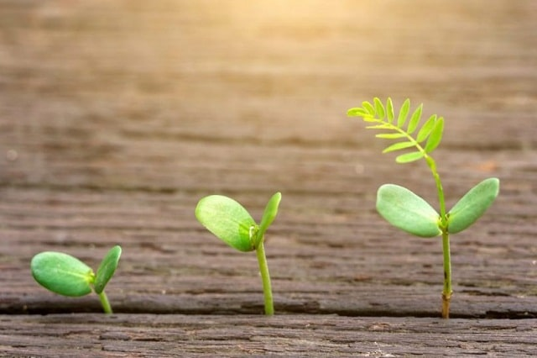
Tuổi xuân: tuổi của sự sinh sôi và phát triển

Slide 23
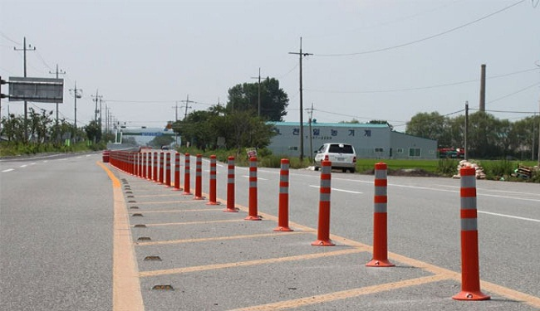
Vãn: số lượng giảm đi, không còn như lúc đầu
Tiêu: vật cắm làm mốc để từ xa dễ nhìn thấy

Slide 24

1
Vào mùa hoa, cây gạo (hoa gạo, búp nõn) đẹp như thế nào?
Vào mùa hoa: cây gạo sừng sững như một tháp đèn khổng lồ; hàng ngàn bông hoa là hàng ngàn ngọn lửa hồng tươi; hàng ngàn búp nõn là hàng ngàn ánh nến trong xanh.

Slide 25
2
Những chi tiết nào cho thấy các loài chim đem đến không khí tưng bừng trên cây gạo?
Đàn đàn lũ lũ bay đi bay về, lượn lên lượn xuống. Chúng gọi nhau, trò chuyện, trêu ghẹo và tranh cãi nhau, ồn mà vui không thể tưởng được

Slide 26
3
Vì sao trên cây gạo lại có “ngày hội mùa xuân”?
Vì trên cây gạo đầy màu sắc và âm thanh rộn rã của các loài chim. Tất cả những âm thanh và màu sắc đó tạo thành cảnh sắc vui nhộn, náo nhiệt của ngày hội mùa xuân.

Slide 27
4
Những hình ảnh nào cho thấy cây gạo mang vẻ đẹp mới khi hết mùa hoa?
Hết mùa hoa, chim chóc cũng vãn. Cây gạo chấm dứt những ngày tưng bừng ồn ã, lại trở về với dáng vẻ xanh mát, trầm tư.

Slide 28
5
Em thích hình ảnh cây gạo vào mùa nào? Vì sao?
Em nêu theo ý kiến của bản thân.

Slide 29

Tiêu chí đánh giá
1. Đọc đúng.
2. Đọc to, rõ.
3. Đọc ngắt, nghỉ đúng chỗ.

Slide 30
Mùa xuân, cây gạo gọi đến bao nhiêu là chim ríu rít. Từ xa nhìn lại, cây gạo sừng sững như một tháp đèn khổng lồ. Hàng ngàn bông hoa là hàng ngàn ngọn lửa hồng tươi. Hàng ngàn búp nõn là hàng ngàn ánh nến trong xanh. Tất cả đều lóng lánh, lung linh trong nắng. Chào mào, sáo sậu, sáo đen,… đàn đàn lũ lũ bay đi bay về, lượn lên lượn xuống. Chúng nó gọi nhau, trò chuyện, trêu ghẹo và cãi nhau, ồn mà vui không thể tưởng được. Ngày hội mùa xuân đấy!
Cây gạo già mỗi năm lại trở lại tuổi xuân, cành nặng trĩu những hoa đỏ mọng và đầy tiếng chim hót.
Hết mùa hoa, chim chóc cũng vãn. Cây gạo chấm dứt những ngày tưng bừng, ồn ã, lại trở về với dáng vẻ xanh mát, trầm tư. Cây đứng im, cao lớn, hiền lành, làm tiêu cho những con đò cập bến và cho những đứa con về thăm quê mẹ.
(Theo Vũ Tú Nam

Slide 31

Notes:
Design Hương Thảo – Zalo 0972115126

